Slide 1
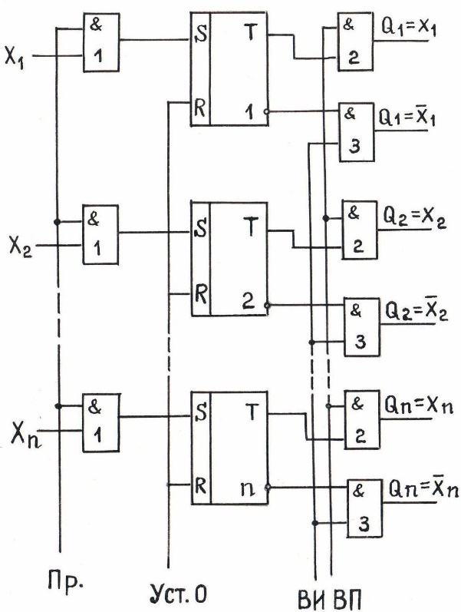
Тема 6.2. Регистры
Регистр приёма, хранения и выдачи информации с однофазной передачей информации

Slide 2
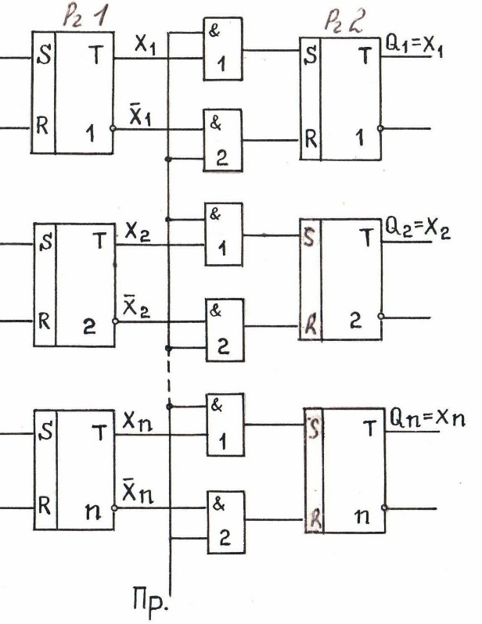
Регистр приёма, хранения и выдачи информации с парафазной передачей информации

Slide 3
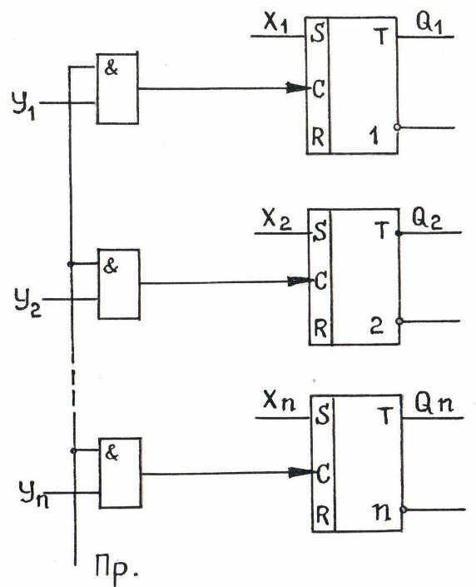
Регистр поразрядной операции сложения по модулю 2

Slide 4
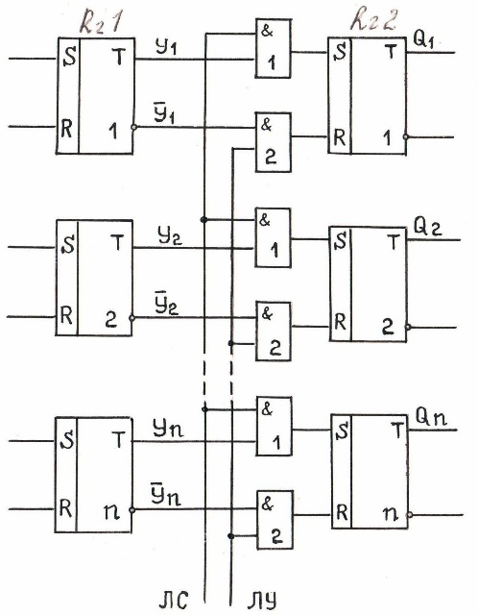
Регистр поразрядного выполнения логических операций сложения и умножения

Slide 5
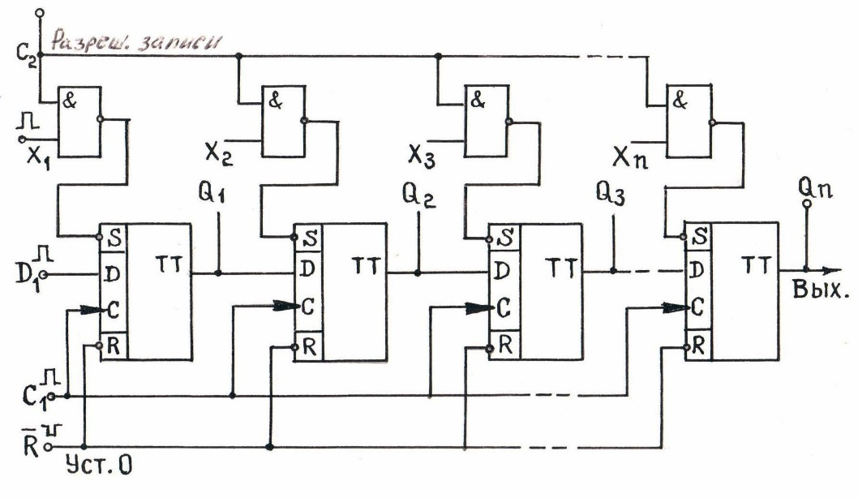
Сдвигающие регистры

